Slide 1
マルチフラクタルについて
2025/12/25

Slide 2
はじめに
DSSでの疑似マーケットデータ生成
分布の性質は比較的簡単に再現
一方時系列的な性質はやや
疑似データを見破る道具を見つけたい
xｘ研共同研究
過去の研究で一般化ハースト指数が出てきたが、全く理解できていない

Slide 3



ハースト指数とは
位置づけ
時系列が持つスケーリング構造を要約する代表的指標
自己相似性・長期依存性の定量化
定義（スケーリング則）
任意のa>0に対して
直感的意味
時間軸を a 倍に引きのばしたとき、値動き（振幅）を 倍すれば分布が一致
ブラウン運動の場合
代表的な値
H = 0.5：ブラウン運動 （増分が正規分布でなくてもi.i.dかつ分散有限な分布であればH=0.5)
H > 0.5：持続的（トレンド的）
H < 0.5：反持続的（平均回帰）
H : ハースト指数

Slide 4
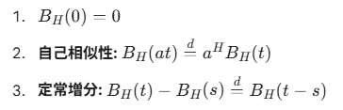



非整数ブラウン運動
非整数ブラウン運動の性質
独立
自己相似性（相関）
レヴィ過程
現実の市場
非ガウス
安定分布のαとの関係
標準
ブラウン運動
非整数
ブラウン運動
ガウス

Slide 5



フラクタル次元との関係
フラクタル次元のイメージ
「拡大すると、どれくらい速く“埋まり具合”が増えるか」を表す数
縮小したもの何個分で覆えるか
図形 | 縮小比 | 個数
線分 | 1/2 | 2=2¹
正方形 | 1/2 | 4=2²
立方体 | 1/2 | 8=2³
一般化 | 1/r | N(r)=r^{D}
正方形（2次元）
線分（1次元）
1
1/2
1/2
[引用]カオス時系列解析の基礎と応用
1/ｒに縮小した図形N個で元の図形を覆いつくすことができる場合、フラクタル次元Dは以下のようになる
フラクタル次元とハースト指数の関係式
（緩い使い方）D≠1.5（H≠0.5）の場合に、「ブラウン運動とは異なるフラクタル性」を持つという

Slide 6



フラクタル次元の例
コッホ曲線
コッホ曲線の場合、一番上の図形を1/3した図形４つで２つ目の図形を覆うことができる
⇒
実際のデータのフラクタル次元を求める手法としてボックスカウント法などがある
時系列データの場合はハースト指数の方を直接求めるケースが多い

Slide 7
ハースト指数の計測方法
手法 | 概要 | メリット | デメリット・注意点
R/S解析 (Rescaled Range Analysis) | 累積偏差の範囲を標準偏差で正規化し、時間窓に対するスケーリングを見る古典的手法 | 直感的で歴史が長く、文献が豊富。計算が比較的容易。 | 非定常性（長期トレンド）に極めて弱い。 トレンドを記憶と誤認し、過大評価されやすい。
DFA (Detrended Fluctuation Analysis) | 系列を積分し、各時間窓で多項式近似によるトレンド除去を行ってから、残差の分散のスケーリングを見る | 非定常なデータでも安定して計測可能。 金融データのデファクトスタンダード。MF-DFAへの拡張が容易。 | 多項式の次数（DFA1, DFA2...）の選択に依存する。窓サイズの下限・上限の設定に職人芸が必要。
分散スケーリング法 | 異なる時間スケール ごとにリターンの分散を計算 | 非常にシンプル。中心極限定理との対比が分かりやすい | サンプルサイズが小さいと推定が不安定。短期的な自己相関の影響を強く受け、長期記憶の分離が困難。
スペクトル法 (Periodogram) | パワースペクトル密度が低周波数帯で 従う性質を利用 | 周波数領域での解析が可能。物理や信号処理の知見を転用できる。 | 窓関数の選択や平滑化の処理で結果が変わる。金融データ特有のノイズ（高周波）の影響を受けやすい。
BHK (Bayesian Hurst-Kolmogorov) | ハースト・コロモゴロフ過程（またはfGN）を仮定し、ベイズ統計を用いて Hの事後分布を求める。 | 推定の不確実性（95%信用区間など）を定量化できる。 小サンプルでもロバストで、事前知識を注入可能。 | 計算コストが比較的高い。基礎となる確率過程（fGNなど）のモデル仮定が強く、マルチフラクタル性への対応は別途必要。

Slide 8
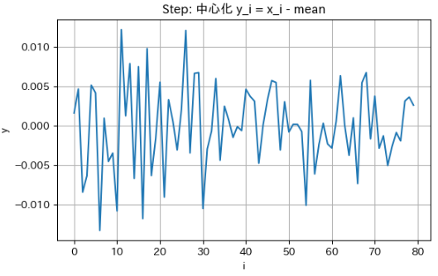


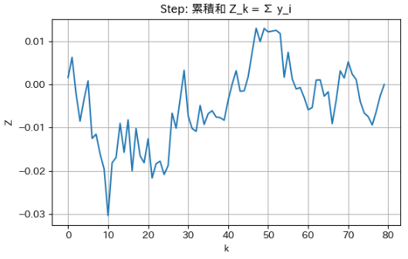

R/S解析（１）
R/S解析
「ある時間幅で見たとき、どれくらい“振れ幅の大きな動き”をするか」を、スケールごとに比べる手法
計算ステップ
ステップ１
スケールnを決め、系列を長さnのブロックに分割
ステップ２
各ブロックで平均を引く
ステップ４
中心化系列の累積和を作る
ステップ５
Range Rを計算

Slide 9

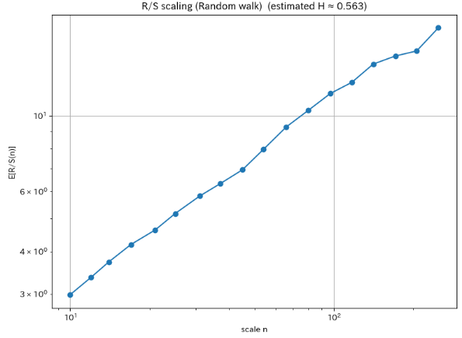




R/S解析（２）
計算ステップ（続き）
ステップ５
標準偏差を計算
ステップ６
Rescaled Range R/Sを計算
ステップ７
全ブロックでR/Sの平均をとる
スケールを変えてステップ１から７を繰り返す
スケーリング則を見る（R/Sとnをlog-logプロットして傾きを計算）

Slide 10
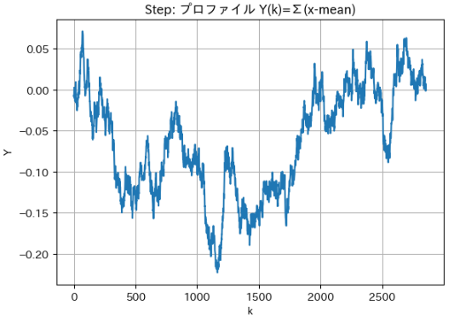


DFA（Detrended Fluctuation Analysis）（１）
DFAは何をしているか
R/S解析の「トレンドに弱い」という欠点を補うために、各スケールごとにトレンドを明示的に除去してから揺らぎのスケーリングを見る手法
計算ステップ
ステップ１
R/Sの場合はブロックごとに平均を引いたが、DFAでは全体で行う
ステップ２
累積和を作成

Slide 11

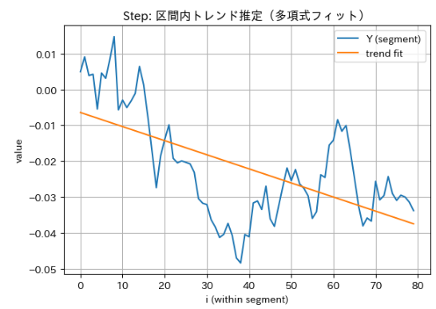



DFA（Detrended Fluctuation Analysis）（２）
計算ステップ（続き）
ステップ３
スケール（窓長）s を選ぶ
ステップ４
長さsの区間に分割
ステップ５
各区間でトレンドをフィット（デトレンド）
例：10, 20, 50, 100, …
１次の場合
m次の場合
（m次多項式）

Slide 12
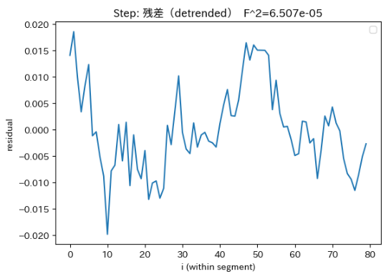



DFA（Detrended Fluctuation Analysis）（３）
計算ステップ（続き）
ステップ６
トレンドを差し引いた残差を計算
ステップ７
区間ごとの揺らぎ（平均二乗誤差）を計算
ステップ８
全期間で平均して、スケールsの揺らぎF(s)を計算

Slide 13

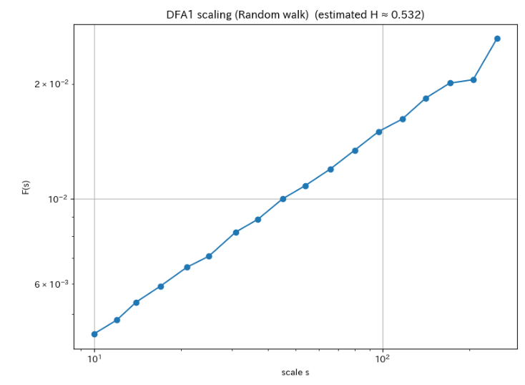

DFA（Detrended Fluctuation Analysis）（４）
計算ステップ（続き）
ステップ９
複数スケールで繰り返してスケーリング則を推定
両辺対数をとって傾きを求める

Slide 14
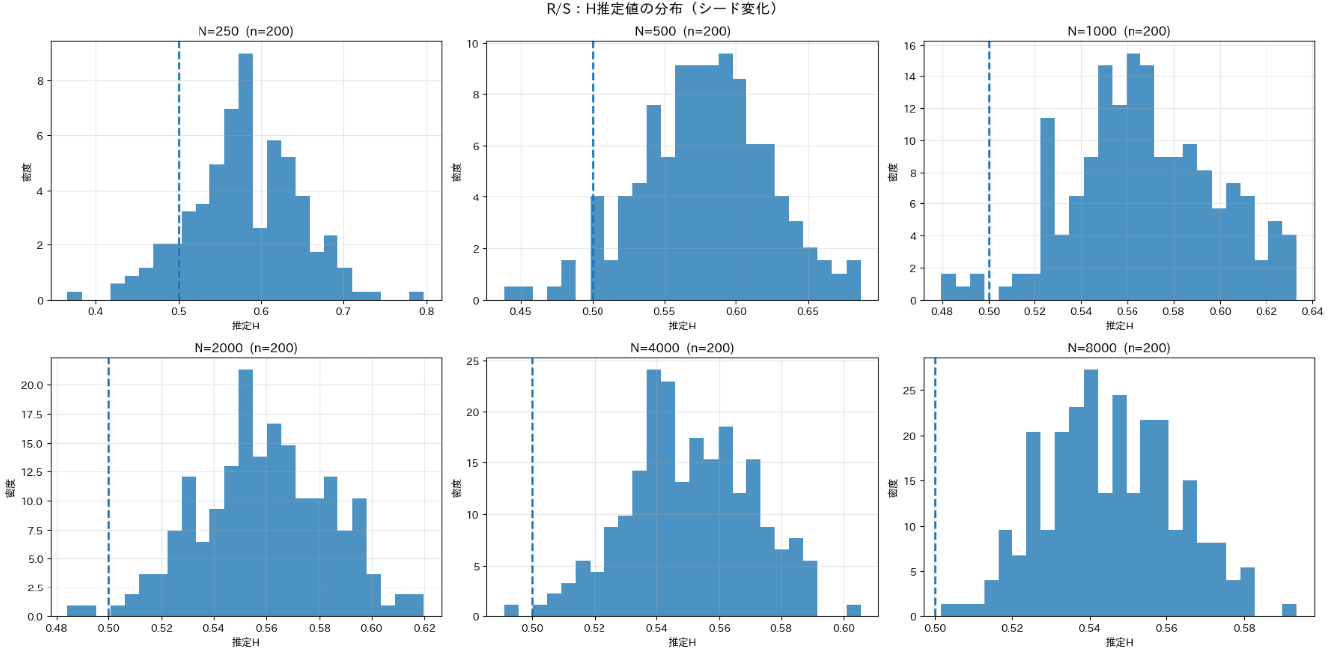
R/S解析でのHの推定値（ランダムウォーク）
系列長を変えて比較。（乱数を変えてそれぞれ200回実施）

Slide 15
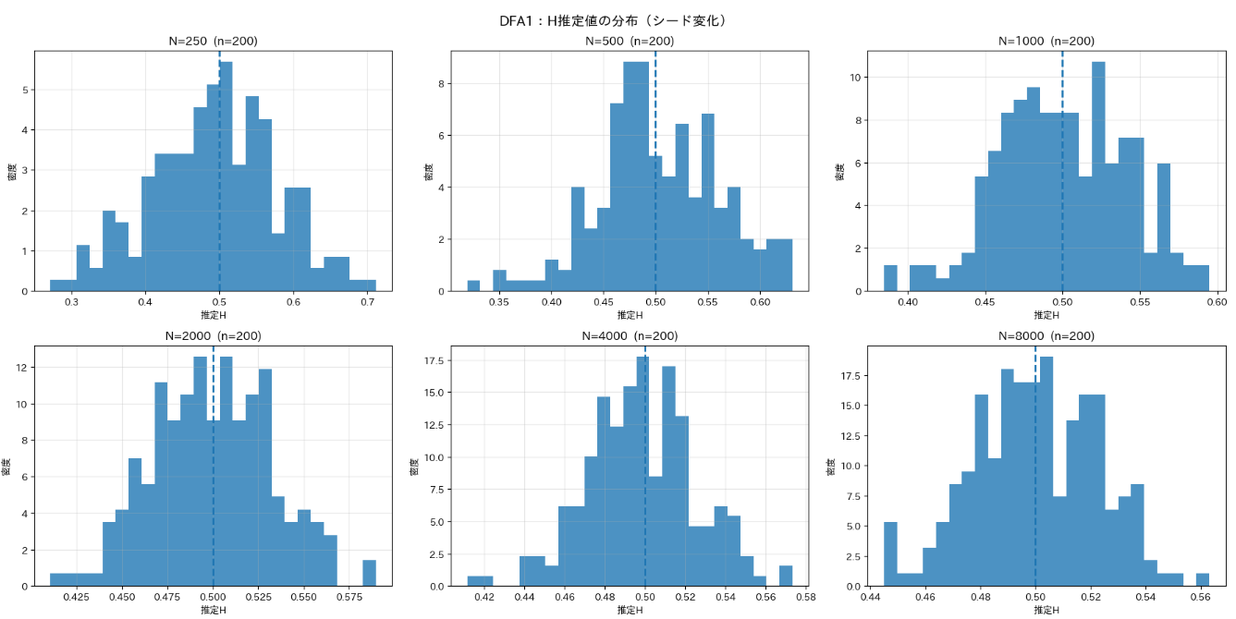
DFAでのHの推定値（ランダムウォーク）
系列長を変えて比較。（乱数を変えてそれぞれ200回実施）

Slide 16
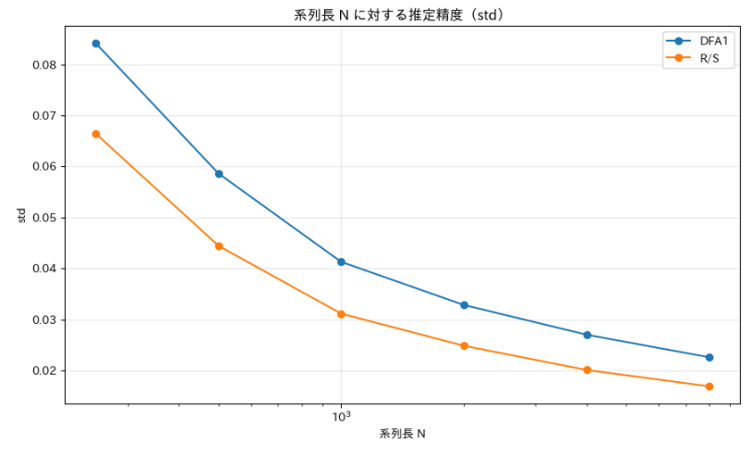
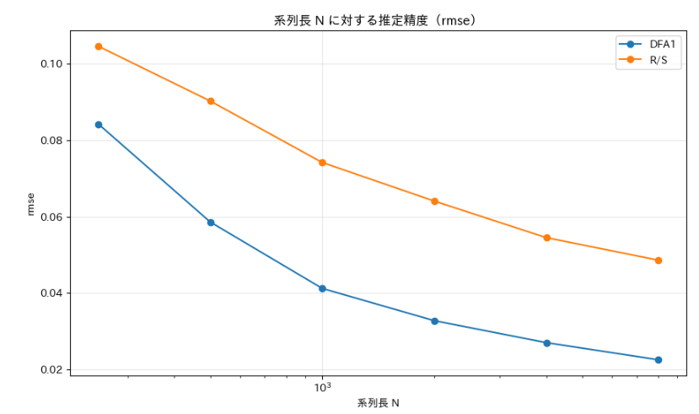
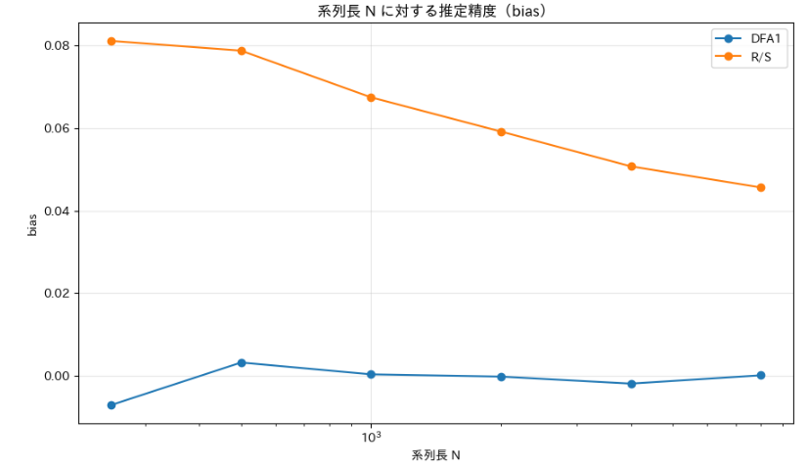
R/SとDFAの比較

Slide 17
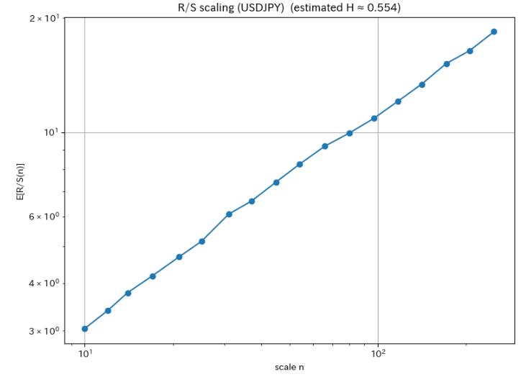
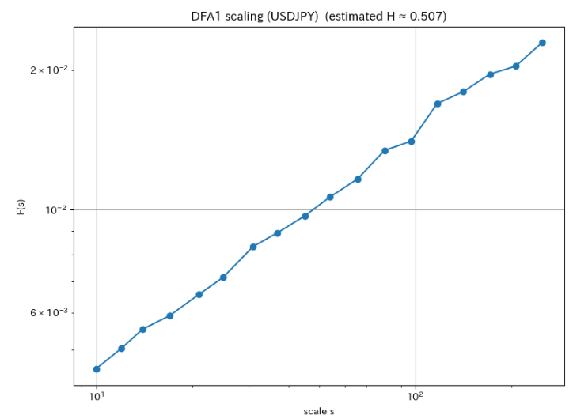
ドル円のハースト指数の計測
2015/1/1～直近までの2,857日のドル円データを用いてハースト指数を推定

Slide 18
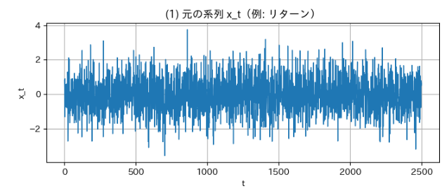
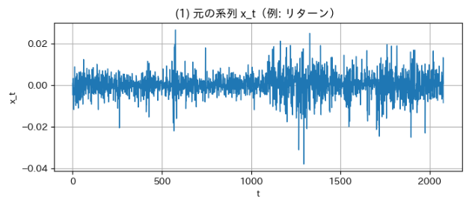
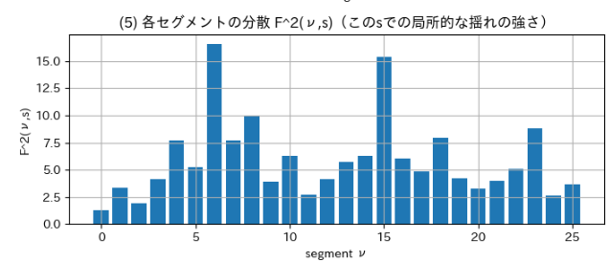
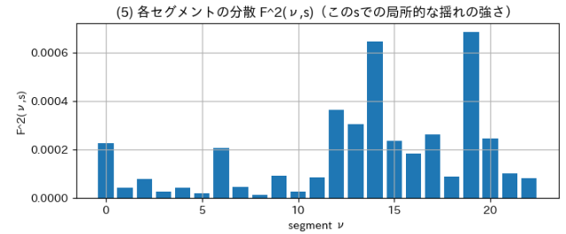
各セグメント分散の例
ランダムウォーク
ドル円
S=96
S=87

Slide 19

マルチフラクタル
背景
単一のハースト指数 H では、時系列の粗さを一様にしか表現できない
実際の金融時系列では、荒い部分と穏やかな部分が時間的に混在
定義（概念）
スケーリング則が 1 つの指数では記述できない時系列
局所的なスケーリング指数が時間・変動サイズによって異なる構造
フラクタル次元が 1 つに定まらない
h(q)がqに依存 ⇒ マルチフラクタル
h(q)が定数 ⇒ 単一フラクタル

Slide 20






MF-DFA（Multifractal Detrended Fluctuation Analysis）（１）
計算ステップ（区間ごとの揺らぎの計算まではDFAと同様のため省略 ）
ステップ１
q次変動関数を定義する（モーメント次数qを導入してqで重みづけして集約）
ステップ２
スケーリング仮定と一般化ハースト指数h(q)の推定
両辺対数をとって傾きを求める
q>0 ⇒ 大きいF²を強く押し上げる
q<0 ⇒ 小さいF²が相対的に効く

Slide 21
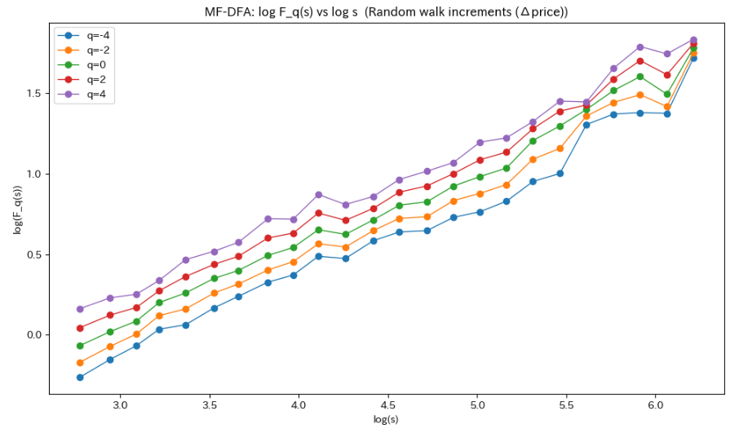
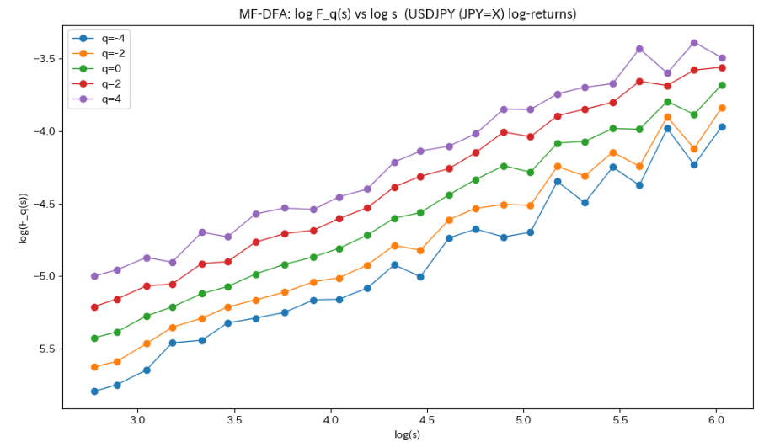
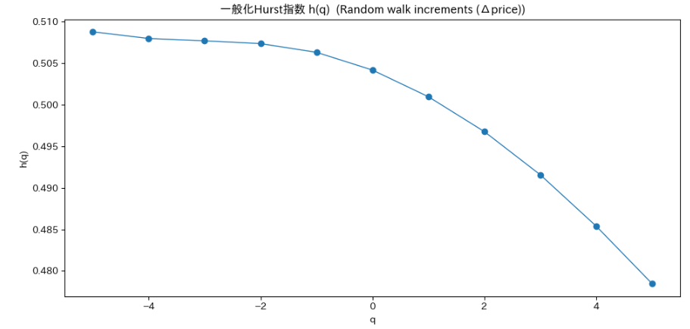
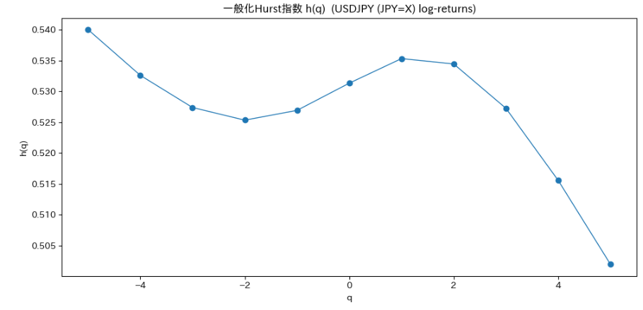
MF-DFAの結果

Slide 22

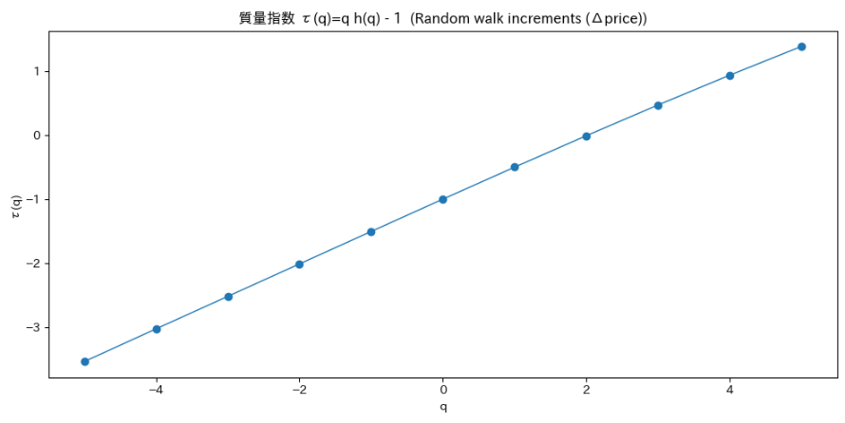
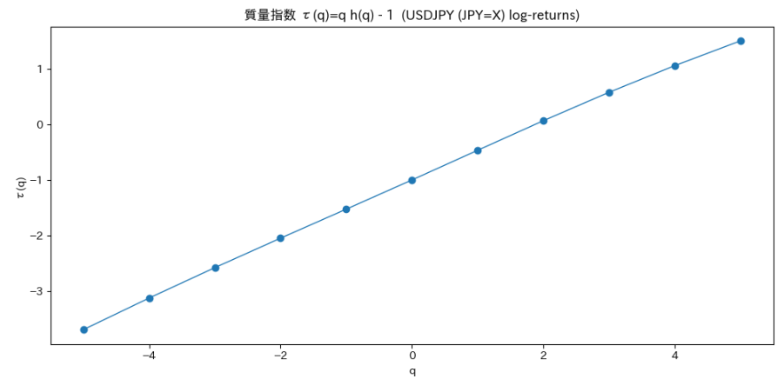
質量指数
質量指数
性質
直線：モノフラクタル
明確な曲線（下に凸）：マルチフラクタル

Slide 23


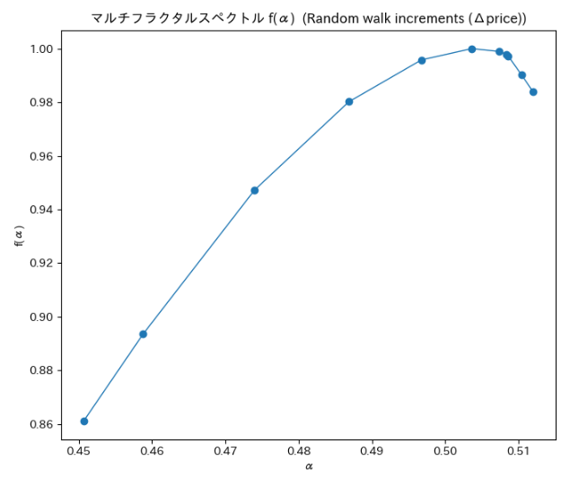
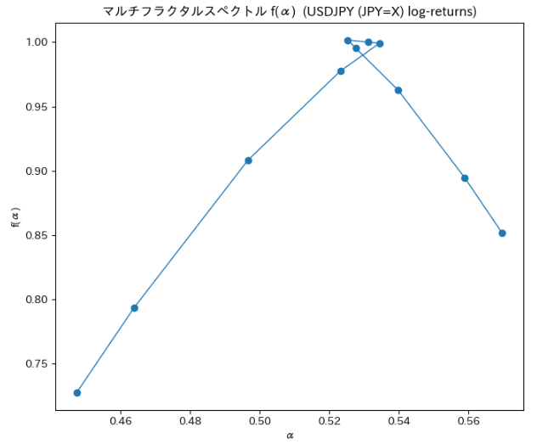
マルチフラクタルスペクトル
定義
性質
強さ（幅）
小さい⇒モノフラクタル
大きい⇒マルチフラクタル
非対称性
左に長い⇒大変動・クラッシュ主導
右に長い⇒小変動・平常時主導
山の高さ
高い⇒特定のαが支配的
平たい⇒多様な状態が混在

Slide 24
